Slide 1
SWITCHING
개발하다가병남 / 박상민, 오동근, 이병남

Slide 2
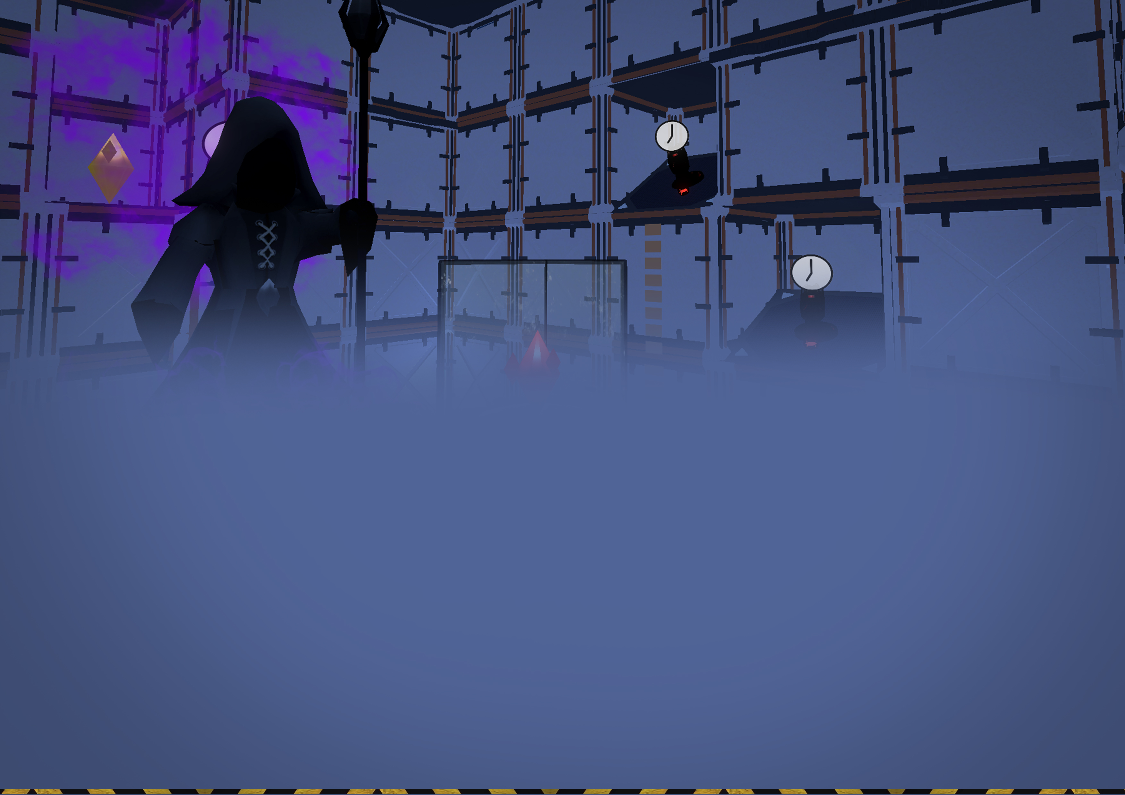


Slide 3


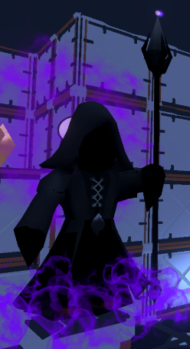






개 요
장르
공간조작 퍼즐게임
개요
플레이어와 오브젝트의 위치를 바꿔
출구로 가는것이 주요 컨텐츠인 게임
개발환경
클라이언트 개발 툴: Unity
하드웨어: Oculus Quest

Slide 4
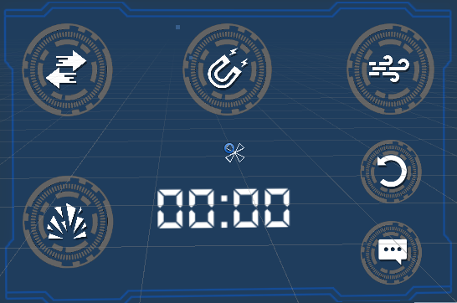
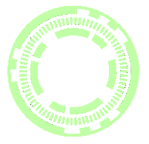
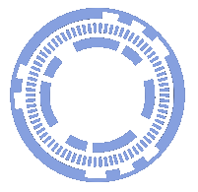
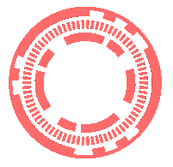
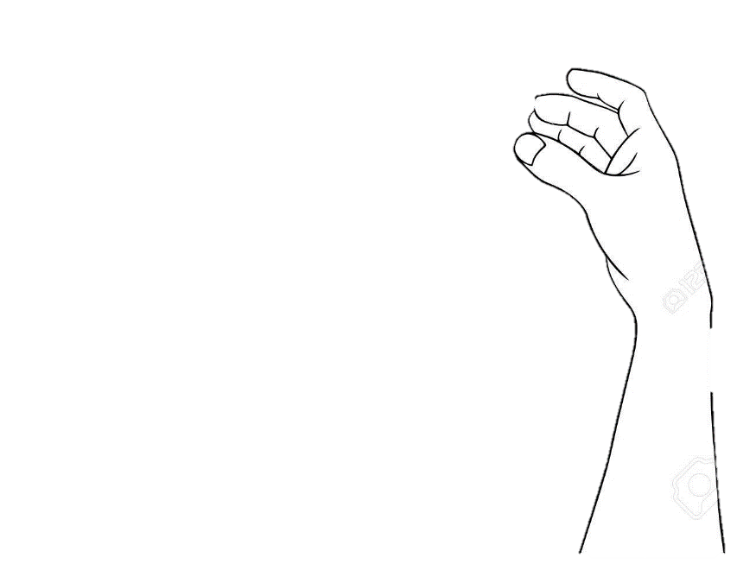

조작방법
왼손기능
왼손의 트리거버튼을 누르고 있는 동안 기술 버튼 및
타이머, 다시하기버튼, 대화다시보기 버튼이 보여짐
전이 기술 버튼
- 전이 기술로 기술을 변경
인력 기술 버튼
인력 기술로 기술을 변경
척력 기술 버튼
척력 기술로 기술을 변경
전이폭탄 기술 버튼
- 폭탄 기술로 기술을 변경

Slide 5
조작방법
왼손기능
다시하기 버튼
현재 스테이지를 다시 시작
2초간 누르고 있으면 실행
대화 다시보기 버튼
마지막 대화를 다시 보는 버튼
2초간 누르고 있으면 실행
타이머
현재 스테이지의 남은 시간을 보여줌
남은 시간이 30초 이하이면 텍스트가 빨간색으로 변경됨.

Slide 6

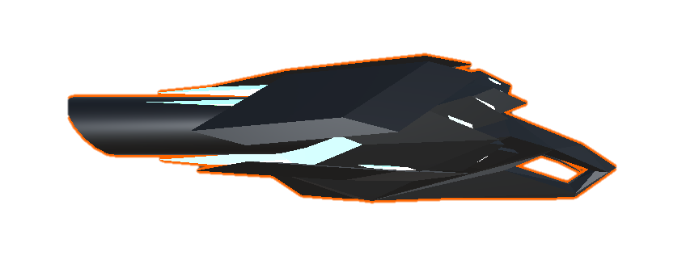

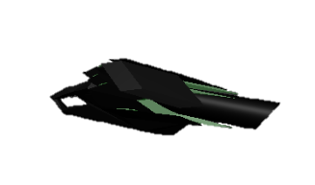
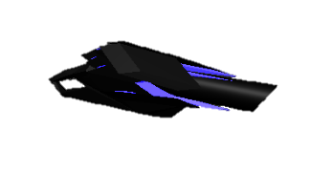



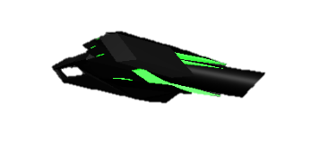

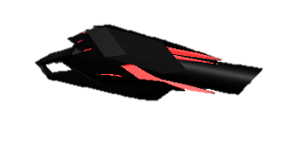
오른손기능
오른손 컨트롤러의 트리거 버튼을 이용해 기술들이 발사됨.
기술을 발사 했을 때에 맞게될 위치에 크로스헤어가 표시됨.
트리거버튼을 이용해 대화를 진행.
조작방법
기술 발사
마나방출장치
손등에 있는 마나 방출장치에서
기술이 발사됨.
기술에 해당되는 색으로 변경됨.
전이기술
전이폭탄
인력기술
척력기술

Slide 7






기술
전이 기술
전이 폭탄 기술
기술들은
스테이지를
진행하면서
하나씩
배워나간다.
플레이어와 오브젝트의 위치를 바꿔주는 기술
포물선으로 폭탄을 발사해 폭발범위 중심에서 가장 가까운 오브젝트와 플레이어의 위치를 바꿔주는 기술
발사체와 닿은 오브젝트의 좌표값과 플레이어의 좌표값을 바꾸는 형식으로 구현

Slide 8

기술
인력 기술
척력 기술
기술들은
스테이지를
진행하면서
하나씩
배워나간다.
플레이어의 방향으로 오브젝트를 당기는 기술
플레이어의 반대방향으로 오브젝트를 미는 기술
Raycast를 발사해 닿은 오브젝트의 좌표값을 플레이어의 위치에서 멀어지거나 가까워지게 구현

Slide 9


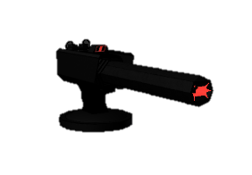

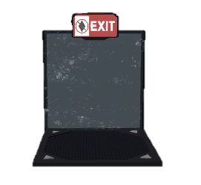
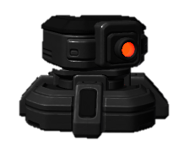
오브젝트
마나 스톤
플레이어의 모든 기술과
상호작용하는 오브젝트
마법진
마나스톤이 닿았을 경우
특정 행동을 실행하는 오브젝트
포탑
레이저를 발사해 플레이어의
스테이지 클리어를 방해하는 오브젝트
대포
일정 간격으로
마나스톤을 발사하는 오브젝트
거울
플레이어의 전이,
인력기술을 반사하는 오브젝트
출구
특정 조건을 만족하면
문이 열리는 오브젝트

Slide 10
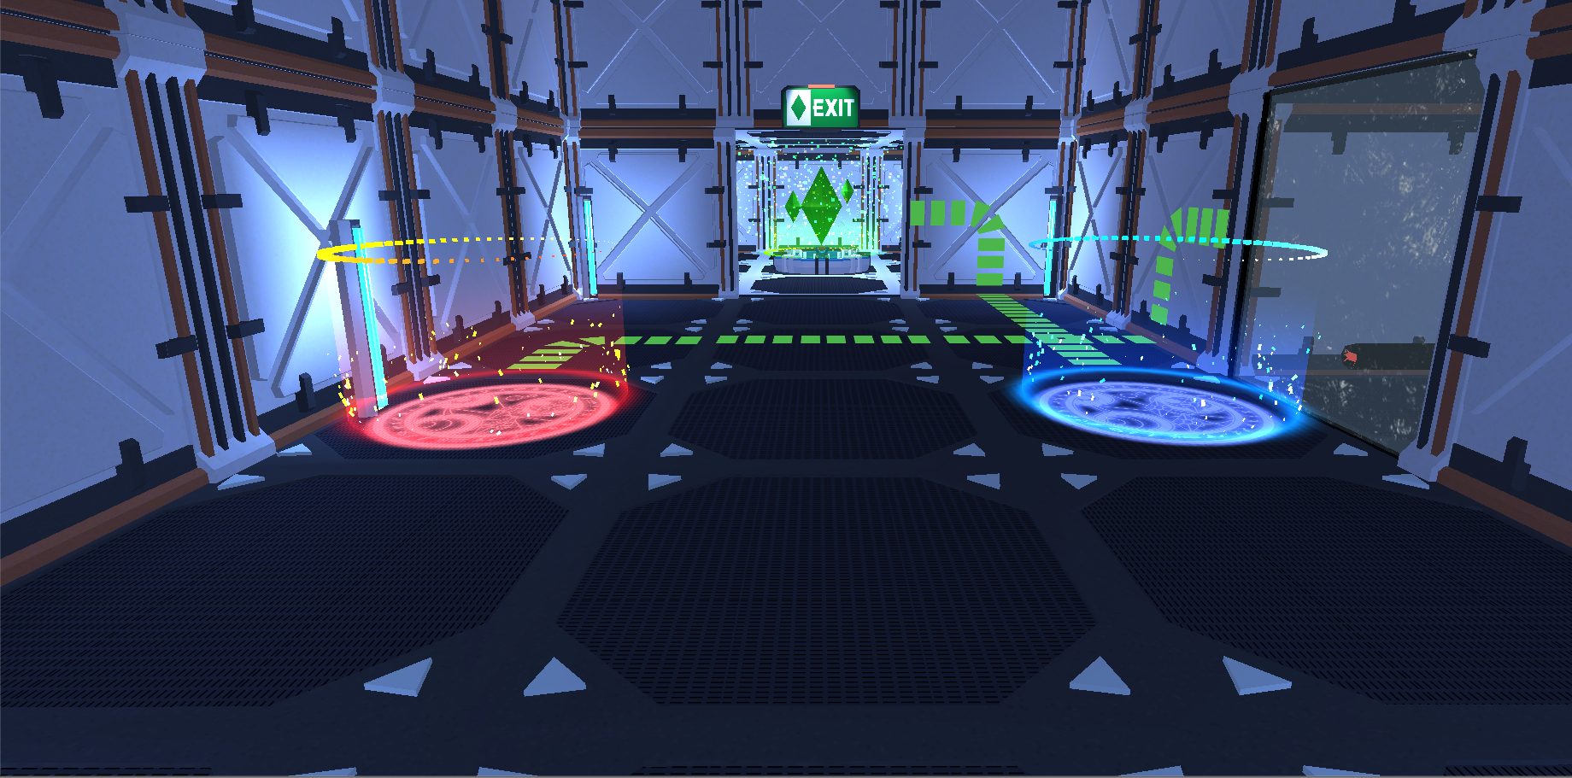
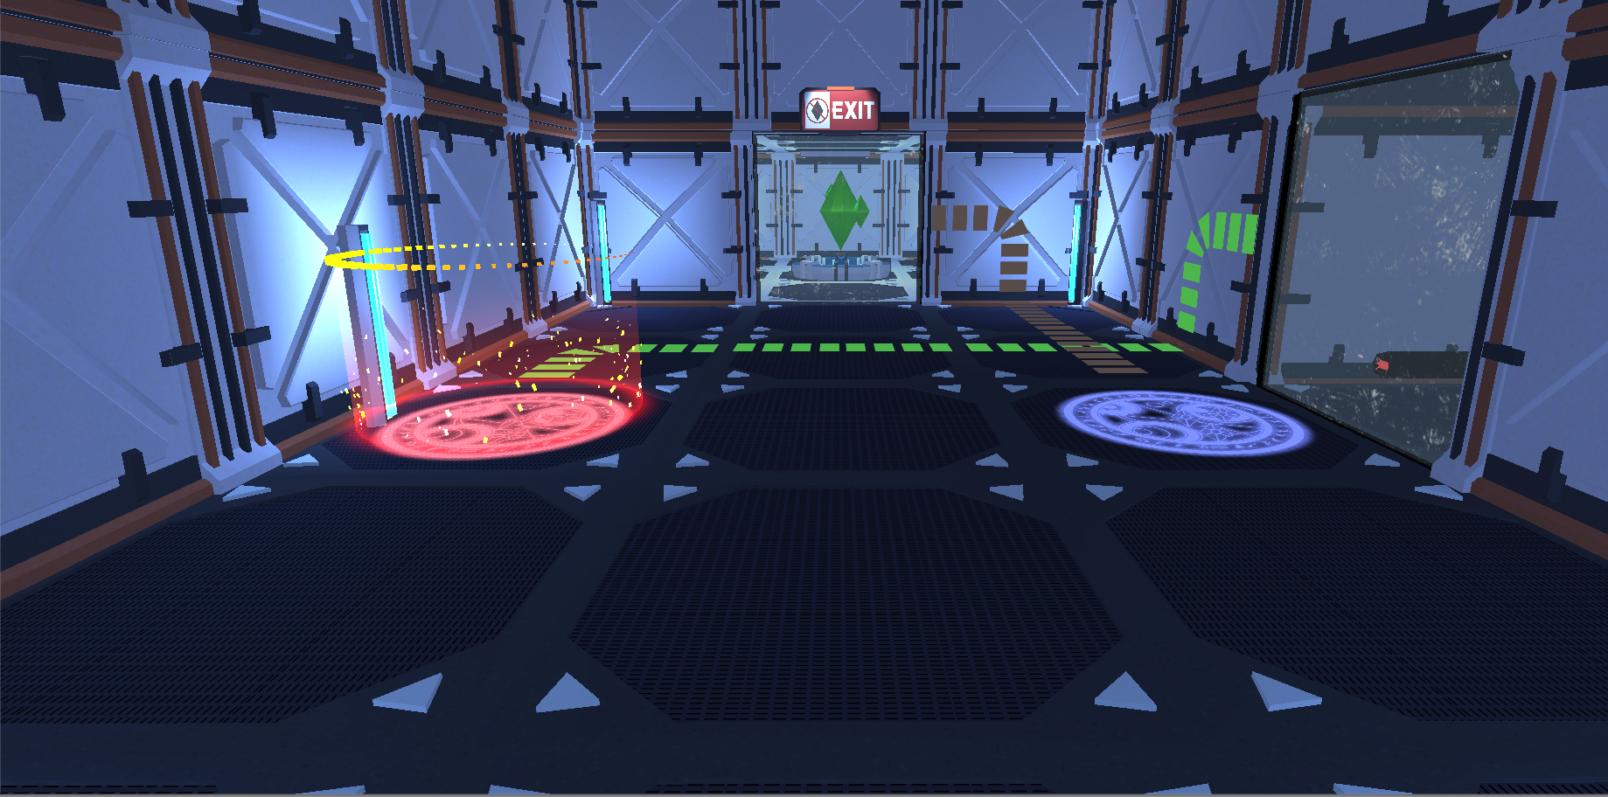
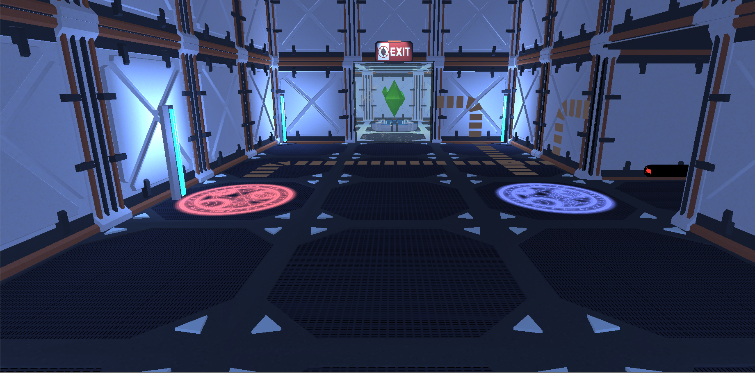



6
스테이지
진행방식
2
3
4
5
1
오브젝트
1 | 플레이어
2 | 마나스톤(빨강)
3 | 마나스톤(파랑)
4 | 마법진(빨강)
5 | 마법진(파랑)
6 | 문(닫힘)
동장설명(해법)
1 | ②와 전이
2 | ③과 전이
3 | ②와 전이

Slide 11

플레이영상

Slide 12
문제점
및 해결방안
Head Tracking
플레이어가 현실에서 직접 이동할 때 게임상에서도
이동되는 문제
Oculus Quest
손 렌더링
게임시작 후 손 렌더링되기 전에 씬 전환시 손이
안보이는 문제
레이저포탑 Sound
중첩 (Audio Mixer)
레이저포탑이 여러 개 있을 때 사운드 증폭 문제

Slide 13
Thank you
Any questions?

